Slide 1
Visual advisory warnings about hidden dangers : Effects of specific symbols and spatial referencing on necessary and unnecessary warnings
關於隱患的視覺警告 : 特定符號和空間參考對必要和不必要警告的影響
期刊 :
Applied Ergonomics 72 (2018) 25–36
作者 :
Felix Schwarz , Wolfgang Fastenmeier
學生 : 宋錦玉

Slide 2
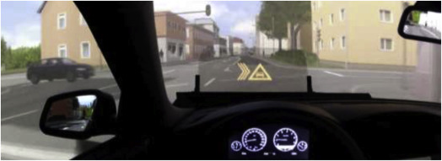
Introduction
背景動機
對於碰撞警告的人機介面(HMI)設計，已有大量的研究和指南(Campbell et al., 2007; COMSIS Corporation, 1996; Green et al., 1995; Informal Group on Intelligent and Transport Systems, 2011)，不過幾乎都是駕駛員能夠直接看見危險的情況下發出警告。那在警告隱患的警告時，就會有潛在問題，例如警報的可信度或誤報率。那目前還不清楚如何優化這類的警告(Naujoks et al., 2014)。
過去的研究，檢查此類警告的形式和特徵的影響，該研究顯示高度具體的視覺警告具有優勢(Schwarz and Fastenmeier, 2017)。
本研究的目的是剖析不同設計方面的影響，並觀察它們對警告的有效性和駕駛員行為
Notes:
目前已經有大量的研究都是針對碰撞警告的HMI設計，不過都是這些研究幾乎都是駕駛員能夠直接看見危險的情況下發出警告。那在警告隱患的警告時，就會有潛在問題，例如警報的可信度或誤報率。不過目前還不清楚如何優化這類的警告。過去的研究是有指出，檢查了此類警告的形式和特徵的影響，該研究顯示高度具體的視覺警告具有優勢。
本研究的目的是剖析不同設計方面的影響，並觀察它們對警告的有效性和駕駛員行為
其包含了事件對象及方向

Slide 3
Introduction
文獻探討
技術和誤報
Car-to-X是一種聯網技術，可以快速偵測到潛在危險，就算危險被其他車輛或建築物等障礙物擋住 (Fuerstenberg et al., 2007; Pierowicz et al., 2000; Seeliger et al.,2014)。
視線障礙是道路交通事故起因的最相關因素之一(Staubach, 2009)。此類警告應該對於提高安全有極大的潛力 (Naujoks et al., 2014)。然而，在車輛中引入額外警告可能會有誤報的情況 (Hägglund, 2008; Lees, 2010; Lu et al., 2005; Parasuraman et al., 1997; Zabyshny and Ragland, 2003)。
誤報會降低駕駛員使用系統的意願(Dillon, 2001; LeBlanc and Tsimhoni, 2008)。甚至會讓駕駛員的反應速度下降，或是在多次誤報後會傾向忽略或直接關閉警告(Bliss et al., 1995; Chugh and Caird, 1999; Getty et al., 1995; Sorkin et al., 1988)。
根據Lees and Lee (2007) 的研究指出，誤報的原因可以分為“不必要的(用戶可以理解原因)”及“錯誤警告(用戶無法理解原因)”。不必要的警告可以支持信任 (Maltz and Shinar, 2004, 2007)，但錯誤警告會產生很多負面後果(Lees and Lee, 2007)。
Notes:
文獻探討 技術和誤報
視線障礙是道路交通事故起因的最相關因素之一，所以警告這類的訊息有助於提高安全。但是車輛中引入額外警告可能會有誤報的情況，而誤報會導致駕駛員使用系統的意願降低，甚至會導致反應速度下降，然後如果太多次的誤報駕駛員可能就會傾向忽略或直接關閉警告。那誤報可分為“不必要的(用戶可以理解原因)”及“錯誤警告(用戶無法理解原因)”，不必要的警告可以支持信任，但錯誤警告會產生很多負面後果

Slide 4
Introduction
文獻探討
警告符號和特殊性
警告可以有多個數量訊息，例如危險的位置、運動方向或類型。隱患警告發出後，駕駛員唯一可用訊息就是交通環境和警告訊息本身。利用具體的警告，以提高駕駛員在相應情況下進行反應。
額外的特定警告訊息可以由三個部分組成 : (1)對隱患的特定特徵感知；(2)理解警告的原因；(3)(心理)隱患樣貌的投射。這樣可以更快的檢測危險、踩煞車的反應速度提升，以及理解真正的警報後緩解碰撞(Endsley, 1995)。
額外的警告訊息需要駕駛員進行額外的認知處理。這與車輛警告指南相互矛盾，“不應要求駕駛員轉換、計算、或翻譯顯示的防撞警告訊息” (COMSIS Corporation, 1996)
Plavsic et al. (2009) 和 Nakata et al. (2002)指出，與帶有一般圖示的警告相比，帶有特定圖標得視覺車輛警告的接受度比較高。
Naujoks and Neukum (2014a) 表明空間視覺訊息對早期預警主觀評價是有好處的。進一步的相關發現包括在各種交通狀況中更快的檢測危險和駕駛反應(Hoand Spence, 2005; Ho et al., 2006)
特定的警告訊息可以幫助理解誤報的原因，從而減輕不信任感。Lee et al. (2002)當駕駛員無法察覺原因的時候，他們會更頻繁的忽視警告。
Notes:
文獻探討 警告符號和特殊性
隱患警告發出後，駕駛員唯一可用訊息就是交通環境和警告訊息本身。隱患警告可以由三個部分組成， (1)對隱患的特定特徵感知；(2)理解警告的原因；(3)(心理)隱患樣貌的投射。這樣可以更快的檢測危險、踩煞車的反應速度提升，以及理解真正的警報後緩解碰撞。不過額外的警告訊息需要駕駛員進行額外的認知處理。這與車輛警告指南相互矛盾，“不應要求駕駛員轉換、計算、或翻譯顯示的防撞警告訊息。所以P學者和N學者指出帶有特定圖標得視覺車輛警告的接受度比較高。N學者表明空間視覺訊息對早期預警主觀評價是有好處的。

Slide 5
Introduction
文獻探討
警告動畫和緊迫性
儘管大多數視覺警告是靜態的，但他們通常會隨時間變化，最常見的例子是閃光燈或顯示器。但視覺警告的移動和轉換有更多的可能性，以往的研究沒有關注到太多。
訊號時間變化與相應警告的感知有關。第一個是刺激的顯著性可以更快的檢測和更高的正確檢測率 (Wogalter et al., 2002)。第二個是時間上的改變可以放大警告的緊迫性(Baldwin and Lewis, 2014)。
對於汽車環境，當有閃爍尾燈時，會讓後面的駕駛員有更快的反應時間 (Berg et al., 2007)。
Hopkins et al. (1997) 檢查了交叉路口警告標誌的特異性和動畫效果。與靜態警告相比，使用相對車輛的圖標閃爍有客觀和主觀優勢。
Cohn (1996) 提出與傳統靜態警告相比，帶有動畫元素警告，可以改進反應時間、檢測性、顯著性和抗干擾性，結果說明了本車與危險事件之間的空間關係。
Notes:
文獻探討 警告動畫和緊迫性
大多數視覺警告是靜態的，但他們通常會隨時間變化，最常見的例子是閃光燈或顯示器。那訊號時間變化與相應警告的感知有關。W學者指出刺激的顯著性可以更快的檢測和更高的正確檢測率 。B學者指出時間上的改變可以放大警告的緊迫性。那在動畫警告的部分，H學者指出與靜態警告相比，使用相對車輛的圖標閃爍有客觀和主觀優勢。C學者指出，帶有動畫元素警告，可以改進反應時間、檢測性、顯著性和抗干擾性，結果說明了本車與危險事件之間的空間關係。

Slide 6
Introduction
文獻探討
AR警告和空間參考
擴增實境(AR)顯示可以實現“將合成訊息結合到真實環境中” (Bimber and Raskar, 2005)
Plavšic et al. (2009) 的研究中，在危險狀態下，空間符號可以減少碰撞和有更好的主觀評價。Schall et al. (2012) 和 Rusch et al. (2013) 發現AR提示可以改進危險檢測，AR不會影響到主要檢測的物體，也不會影響與前車的車距。
目前的研究中，許多關於AR警告的研究與實際相關性有限 (Fagerlönn, 2011; Schall et al., 2012)或沒有相關的指南(Lee et al., 2009)。
所以目前沒有研究系統的比較AR警告概念的不同呈現的效果以及真假警報的後果。
Notes:
文獻探討 AR警告和空間參考
AR可以將訊息結合到真實環境中，那過去的研究也指出空間符號可以減少碰撞和有更好的主觀評價。S學者和R學者發現AR可以改進危險檢測，且不會影響與前車的車距。那目前的研究中，許多關於AR警告的研究與實際相關性有限 或沒有相關的指南，所以目前沒有研究系統的比較AR警告概念的不同呈現的效果以及真假警報的後果。

Slide 7
Introduction
研究問題和假設
研究目的 : 針對在隱患和頻繁誤報中，特定警告符號、警告動畫和空間參考的駕駛行為
假設 :
透過特定警告圖來顯示危險類型和運動方向的標通常會提高警告效率
警告動畫應提高感知的緊迫性並提高必要警告的有效性，但可能導致對不必要警告的接受度降低
空間參考應會提高預警效率。它應該將警告動畫的積極效果與有關危險距離的附加信息結合起來，而無需進行心理轉換

Slide 8
Method
受測者
受測者 : 總共80名 (已扣除9名動暈症或數據錯誤的人)
平均年齡 : 31歲 (SD=6.67)
年齡介於22-55歲
女性10位；男性70位
所有受測者聽力及視力皆正常，並持有有效的德國駕照
受測者皆從 BMW AG中招募，因此性別無法平衡
所有受測者都在BMW AG 工作，但具有用戶介面設計或駕駛員輔助系統工作背景的人都被排除

Slide 9
Method
實驗設備&場景設計
在BMW AG的駕駛模擬器進行
包含方向盤、踏板、座椅、顯示器、AR顯示器(放置於引擎蓋上)
投影 : 220°的螢幕，60Hz的更新率
聲音模擬 : 車輛引擎聲、周遭車輛聲
場景 : 郊區
道路為中等的車流量，路邊會有車輛停放
路線包含20個十字路口，無交通號誌燈，標誌顯示通行權
其中有4個路口受測者必須右轉，由導航提示
受測者在駕駛過程中限速50公里/小時

Slide 10
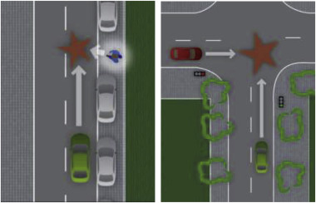
Method
劇本設計
劇本一 : 右側人行道上的行人被停在路邊的貨車擋住
劇本二 : 在十字路口處，一輛車輛侵犯了駕駛員的通行權，此車輛被建築物擋住，因此受測者須靠近路口才能發現。而車輛的以恆定50公里/小時通過十字路口。

Slide 11
Method
自變項
概念 | 示意圖 | 具體訊息 | Coding | 說明
1 |  | - | - | 驚嘆號表示，為一個標準化的琥珀色警告標誌，顯示在HUD上。尺寸和位置保持不變
2 |  | 危險的方向和類型 | 符號 (箭頭和象形圖) | 與概念一相同的輪廓，但代替驚嘆號的是描述每種事件的符號。此外，該標誌還包含指示事件運動方向的箭頭。
3 |  | - | 縮放動畫 | 驚嘆號表示，為一個標準化的琥珀色警告標誌，顯示在HUD上。以縮放的方式呈現
4 |  | 危險距離 | 空間參考 | 呈現在AR-HUD上，警告圖示顯示在駕駛員前方 22° × 9° 的組合屏幕上
!
!

Slide 12
Method
依變項
駕駛行為
煞車的反應時間 : 從警告出現至踩下煞車踏板(壓力超過2%)之間的持續時間
超車速度 : 受測者在車道交叉點的速度和左側來車的軌跡
碰撞頻率 : 在必要警告場景中觀察到的頻率
主觀評價 : 填寫AttrakDiff問卷 (Hassenzahl, 2004)，做為系統接受度的衡量標準。
實用質量 : 實現行為目標(避免事故)的有效性
享樂質量 : 其中包含“審美”或“創意”等項目

Slide 13
Method
實驗程序
先向受測者介紹實驗內容，並介紹每一種警告的概念
讓受測者進行模擬器訓練5分鐘
第一階段的實驗，目的是為了檢測四種警告的效率
第二階段的實驗，目的是想檢測誤報的情況
實驗 | 事件 | 設想 | 危險方向 | 警告類型
一 | 1 | 過馬路的行人 | 右邊 | 必要
 | 2 | 未讓行的車輛 | 左邊 | 必要
二 | 1 | 過馬路的行人 | 右邊 | 不必要
 | 2 | 未讓行的車輛 | 右邊 | 不必要
 | 3 | 過馬路的行人 | 右邊 | 不必要
 | 4 | 未讓行的車輛 | 左邊 | 必要
 | 5 | 過馬路的行人 | 右邊 | 不必要
 | 6 | 未讓行的車輛 | 右邊 | 不必要
 | 7 | 過馬路的行人 | 右邊 | 不必要
 | 8 | 未讓行的車輛 | 左邊 | 必要
不必要 : 表示行人未穿越馬路，而是在路邊等待；車輛停在路口，禮讓受測者的車輛

Slide 14
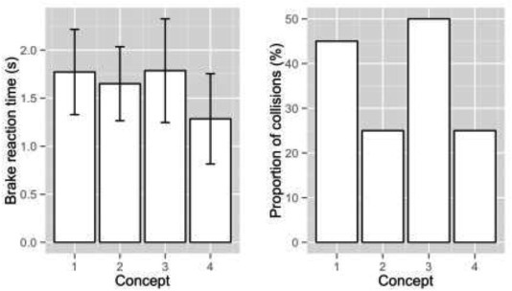
Result
第一階段實驗
Scenario 1
概念一與概念四的煞車反應時間有顯著差異 : 概念四的反應時間明顯較快
雖然碰撞頻率沒有顯著差異，但是可以發現概念四的碰撞頻率是概念一的一半
Notes:
煞車的反應時間 : 從警告出現至踩下煞車踏板(壓力超過2%)之間的持續時間
碰撞頻率 : 在必要警告場景中觀察到的頻率
實用質量 : 實現行為目標(避免事故)的有效性
享樂質量 : 其中包含“審美”或“創意”等項目
圖表 : (1)煞車的反應時間 (2) 碰撞比例的平均時間

Slide 15
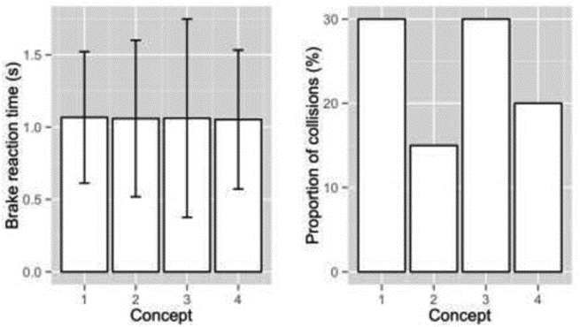
Result
第一階段實驗
Scenario 2
與場景一相似，概念二和概念四都能有明顯的減輕碰撞頻率，但是都沒有顯著差異
Notes:
煞車的反應時間 : 從警告出現至踩下煞車踏板(壓力超過2%)之間的持續時間
碰撞頻率 : 在必要警告場景中觀察到的頻率
實用質量 : 實現行為目標(避免事故)的有效性
享樂質量 : 其中包含“審美”或“創意”等項目
圖表 : (1)煞車的反應時間 (2) 碰撞比例的平均時間

Slide 16
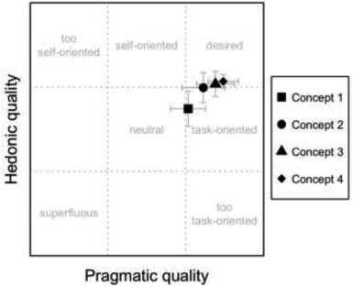
Result
第一階段實驗
Scenario 1和Scenario 2的主觀評價
概念三在實用質量和享樂質量明顯優於概念一
概念四在實用質量和享樂質量明顯優於概念一，且評分最高
Notes:
煞車的反應時間 : 從警告出現至踩下煞車踏板(壓力超過2%)之間的持續時間
碰撞頻率 : 在必要警告場景中觀察到的頻率
實用質量(Pragmatic) : 實現行為目標(避免事故)的有效性
享樂質量(Hedonic) : 其中包含“審美”或“創意”等項目
圖表 : (1)煞車的反應時間 (2) 碰撞比例的平均時間

Slide 17
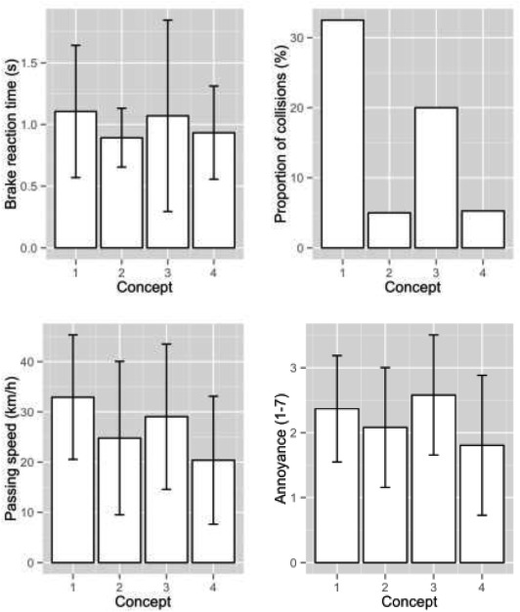
Result
第二階段實驗
概念二和概念四碰撞頻率明顯低於概念一
概念四通過危險的速度最慢
具有空間參考(概念二、四)的駕駛體驗到警告比較不會那麼惱人
Notes:
煞車的反應時間 : 從警告出現至踩下煞車踏板(壓力超過2%)之間的持續時間
碰撞頻率 : 在必要警告場景中觀察到的頻率
超車速度 : 受測者在車道交叉點的速度和左側來車的軌跡
惱人

Slide 18
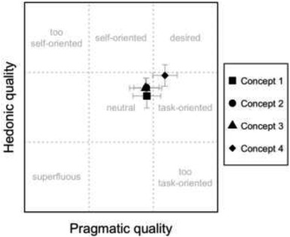
Result
第二階段實驗
主觀評價
概念四的評價優於概念一
經過多次誤報後，概念二和概念三的享樂質量不再優於概念一
與第一階段實驗相比，第二階段實驗主觀評價未達顯著性，可能是因為存在地板效應
Notes:
煞車的反應時間 : 從警告出現至踩下煞車踏板(壓力超過2%)之間的持續時間
碰撞頻率 : 在必要警告場景中觀察到的頻率
超車速度 : 受測者在車道交叉點的速度和左側來車的軌跡
實用質量(Pragmatic) : 實現行為目標(避免事故)的有效性
享樂質量(Hedonic) : 其中包含“審美”或“創意”等項目
地板效應 : 是指任務或測驗難度太大以致大多數被試不能執行任務或測驗分數都很低

Slide 19
Discussion
警告標誌作用
添加特定警告符號可以提高警告效果
縮放動畫效果
只有在實驗一有顯著影響，在實驗二沒有。這可能是因為在實驗二時他的顯示效果太弱，導致無差異
不過，縮放動畫沒有負面影響，尤其是在不必要的警告後的惱人評分，這與過去的研究相同 (J. L. Campbell,2007)
碰撞次數較低，且在有誤報的情況下，通過速度仍比較低，主觀評分較高
可能是因為更快的檢測危險、理解情況，以及因附加訊息而有更高的信任度
空間參考影響
Notes:
我們不建議在沒有特定原因的情況下為警告標誌設置動畫

Slide 20
Conclusion
總體而言，結果表明在必要警告的場景下，駕駛員幾乎不可能在沒有警告的情況下減輕碰撞。在有警告的情況下，駕駛員可以避免50%~95%的潛在碰撞，具體百分比取決於場景和警告概念
詳細位置及使用直觀的AR警告，提供了在不分散駕駛員注意力的情況下增加訊息傳達量的機會
假設
假設 :透過特定警告圖來顯示危險類型和運動方向的標通常會提高警告效率
假設 : 警告動畫應提高感知的緊迫性並提高必要警告的有效性，但可能導致對不必要警告的接受度降低
假設 : 空間參考應會提高預警效率。它應該將警告動畫的積極效果與有關危險距離的附加信息結合起來，而無需進行心理轉換

Slide 21
Thank you

